Slide 1
Myšlenkové mapy
Bc. Ing. Nikola Straková, PhD.

Slide 2
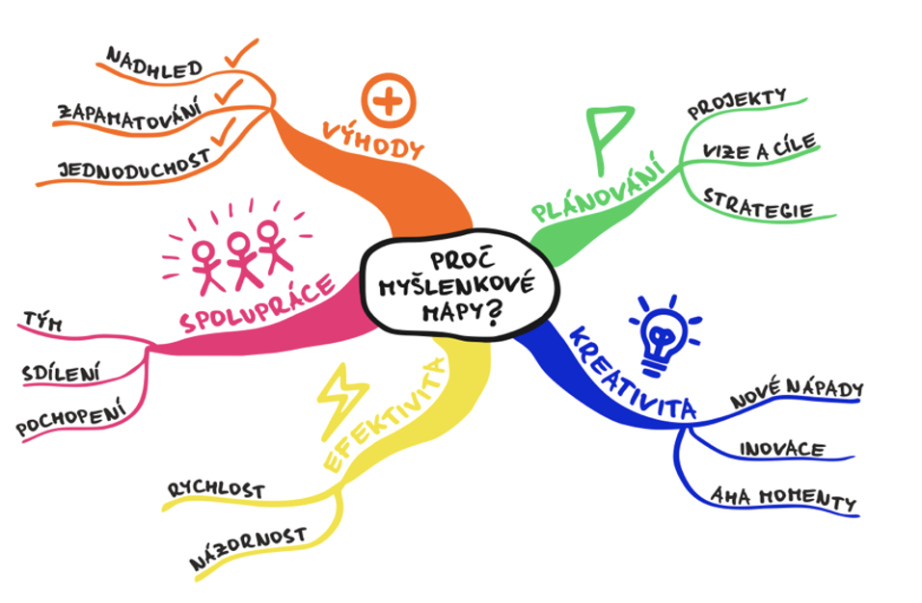
Myšlenková mapa
= technika zlepšující kreativitu i produktivitu
podporuje schopnost učit se i výkonnost
revoluční systém pro zachycení nápadů a poznatků na papír

Slide 3
Základní principy
Propojení pravé a levé hemisféry mozku
můžeme lépe využít možnosti a schopnosti našeho mozku a myšlení
levá hemisféra = logická, akademická nebo chcete-li podnikatelská, logické a exaktní myšlení, plánování, zabývá se slovy, čísly, analýzou …
pravá = tvůrčí, umělecká a intuitivní, představivost, snění, umění a zabývá se takovými pojmy jako jsou barvy, rytmus, prostorové vědomí aj…
mozek nemyslí jednoduše a lineárně, ale expanzivně a synergicky
V myšlenkové mapě splývá logická, plánovací a třídící funkce levé hemisféry s grafickou, vizuální a také intuitivní funkcí pravé hemisféry.
umožňuje najít a plně využít náš plný potenciál, často zcela skrytý

Slide 4
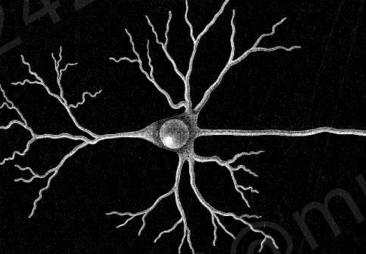
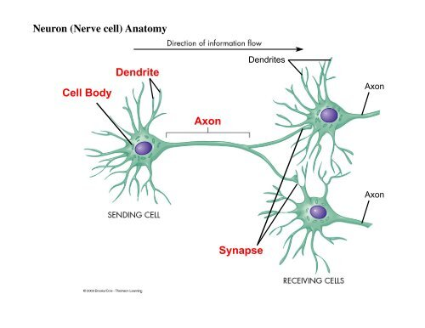
MM a poznatky o našem mozku
MM vycházejí z poznatků o fungování a struktuře našich mozků
mozek se skládá z:
milion milionů mozkových buněk => chobotnice se stovkami chapadel
sto miliard neuronů -> zpracovávají a přenášejí informace
mezi neurony putují zprávy, myšlenky, vzpomínky
dendritické trny a synaptické váčky z jednoho neuronu se spojují se svými protějšky v jiném neuronu
neurony se vzájemně nedotýkají, mezi nimi je synaptická štěrbina
neurony mohou každou sekundu přijímat impulsy ze stovek tisíc spojení
lidský mozek je neomezený
Každá mozková buňka se může v jediném okamžiku spojit i s více než deseti tisíci blízkými buňkami.
V těchto spojeních se tvoří nekonečně
„mapy lidské mysli“.

Slide 5
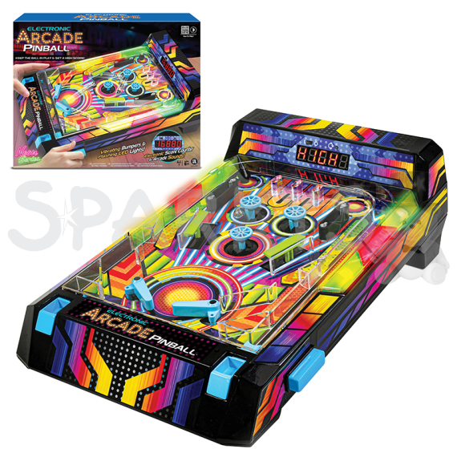
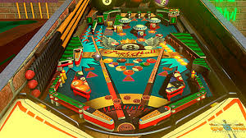
Myšlenkové mapy napodobují myšlenkové procesy
neurony při myšlení hledají nová spojení skrz naskrz celým mozkem
mozek myslí multilaterálně = mnoha směry, paprskovitě
NE lineárně zleva doprava
myšlenkové mapy se tvoří stejně jako myšlení v mozku
větve rostou dál od středu, tvoří další a další úrovně, což stimuluje další a další související nápady

Slide 6
Paprskovité myšlení
informace, které nosíme v hlavě a spojení mezi nimi, se skládá z velkého množství datových asociací
každá informace, myšlenka, která vstoupí do na do naší hlavy připomíná středobod, ze kterého paprskovitě vycházejí desítky, stovky, tisíce anebo miliony výběžků (asociací)
tato představa odráží strukturu neuronových sítí a zároveň se v ní promítá vše, co vidíme v přírodě → žilky na listu, větve stromu, řeka Amazonka s přítoky, …
dynamické tvary odráží přírodní a organické struktury
paprskovité myšlení = proces, jakým lidský mozek přemýšlí a přichází s nápady
lidský mozek nemyslí pomocí panelů nástrojů a nabídek jako PC, ale přemýšlí organicky, ve strukturách podobných nervovému systému nebo větví stromu

Slide 7
Definice myšlenkové mapy
MM je obrazovým vyjádřením paprskového myšlení
MM je vnější zrcadlo odrážející to, co se děje uvnitř našich hlav
MM opakují a napodobují paprskové myšlení
MM posilují přirození fungování mozku a dodávají mu na síle a výkonnosti
MM je vizuální nástroj pro celistvé myšlení, který podporuje všechny funkce mozku (paměť, kreativitu, učení, přemýšlení)

Slide 8
Tvorba myšlenkových map
Obrázek ve středu
hlavní objekt naší pozornosti
např.: myšlenková mapa při plánování bakalářské práce -> obrázek = výtisk BP
Ze středu vyrůstají větve – hlavní témata
přímo souvisejí s centrálním obrázkem
následně se štěpí na další, vzdálenější motivy
Každá větev je popsána klíčovým slovem anebo ilustrací
čím kreativnější budete, tím lépe
barvy
obrázky
různé perspektivy/úhly pohledu
kódy pro odkazování mezi větvemi
mozek intenzivně reaguje na obrázky a barvy

Slide 10
Výhody
zápis stručnější, rychlejší a menší
zaměřuje se jen na podstatné a hlavní
současně je vidět, co je hlavní učivo a co rozšiřující
zápis v myšlenkové mapě si čteme – učivo si opakujeme – řádově v desítkách sekund
v textové podobě podle délky zápisu mnohem déle
pomáhají lidem s poruchou učení nebo pozornosti
ALE
užitek nastává opravdu jen v okamžiku, kdy si každý vytvoří svoji mapu
pak si nejen více zapamatuje, ale i na delší dobu
NE: pasivní příjemce cizí mapy, obkreslení, opis, …

Slide 11
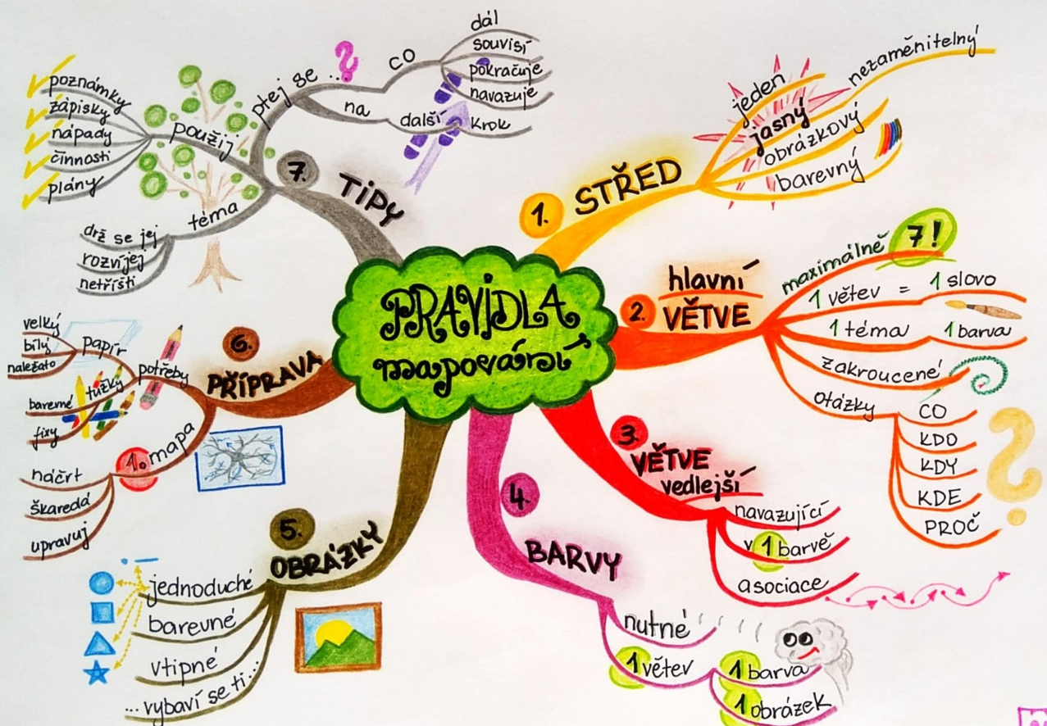
Techniky a postupy
jeden obrázek vydá za tisíc slov
všichni umíme kreslit!
spojujte obrazy a slova

Slide 12
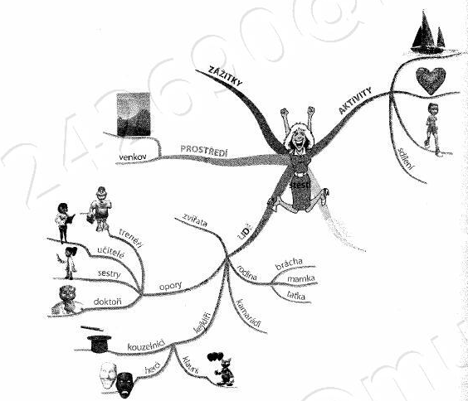
Postupy pro zvýrazňování v MM
vždy používejte centrální obrázek -> přitáhne vás, potěší, lapí vaši pozornost
pro centrální obrázek využij 3 a více barev -> dodá život, přitažlivost
pracujte s obrazy na všech místech
používejte perspektivu – 3D efekt
použijte animace -> znázornění pohybu
střídejte velikost textu, čar i obrazů -> větší = důraz, lepší zapamatování
používejte přiměřené mezery
asociace
používejte šipky – vedou naše oko
pracujte s barvami

Slide 13
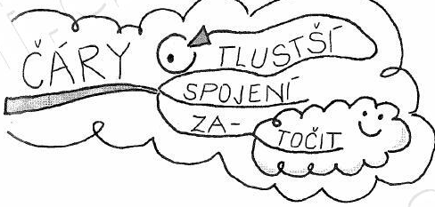
používejte kódy
srozumitelnost
jedno slovo na každou větev
pište tiskacím písmem
dělejte linky stejně dlouhé jako slova
spojujte čáry
linky blízko středu mají být silné a přírodně tvarované
tlustší, blízko středu = důležité
organické zakroucené tvary = přitahují pozornost
jednoduché, jak to jen lze -> jasné, přehledné
papír vždy na šířku -> více svobody, prostoru
pište vodorovně

Slide 14
Příprava na zkoušku

Slide 15
Příprava na vyučování

Slide 16
Plánování dovolené

Slide 17
Doporučené zdroje
BUZAN, Tony. Mentální mapování. Praha: Portál, 2007. ISBN 978-80-7367-200-3.
BUZAN, Tony a BUZAN, Barry. Myšlenkové mapy: probuďte svou kreativitu, zlepšete svou paměť, změňte svůj život. Brno: Computer Press, 2011. ISBN 978-80-251-2910-4.
Tony Buzan: Myšlenkové mapy pro děti. Efektivní učení. Přel. Zdeněk Mužík, BizBooks, Brno, 2014
https://www.mindmaps.cz/
Nástroje pro tvorbu myšlenkových map:
FreeMind
https://www.ayoa.com/

